Slide 1
ORSZÁGOS KÖZÚT LÉTESÍTÉSÉVEL ÉRINTETT INGATLANOK ÉRTÉKVÁLTOZÁSÁNAK BECSLÉSE
MAISz EUFIM Szeminárium
2017. február 24.
Koncz Gabriella

Slide 2
MEGKERESÉS
A zsámbéki Kálvária domb lakóközössége ingatlan-értékbecslési tárgyú tanulmány készítésére kért fel
A közösség által alapított egyesület jogi képviselője tájékoztatott arról, hogy a Nemzeti Infrastruktúra Fejlesztő Zrt. gyorsforgalmi út építését készíti elő, melyhez kapcsolódóan épülne meg a „Zsámbéki kis déli elkerülő” út is. A projekt tervezett nyomvonala közvetlenül a belterület határán vezet, ezért szükségesnek látszik annak vizsgálata, hogy az út okoz-e értékváltozást a környezetben lévő ingatlanokon és ha igen milyen mértékben és milyen hatástávolságon belül?

Slide 3
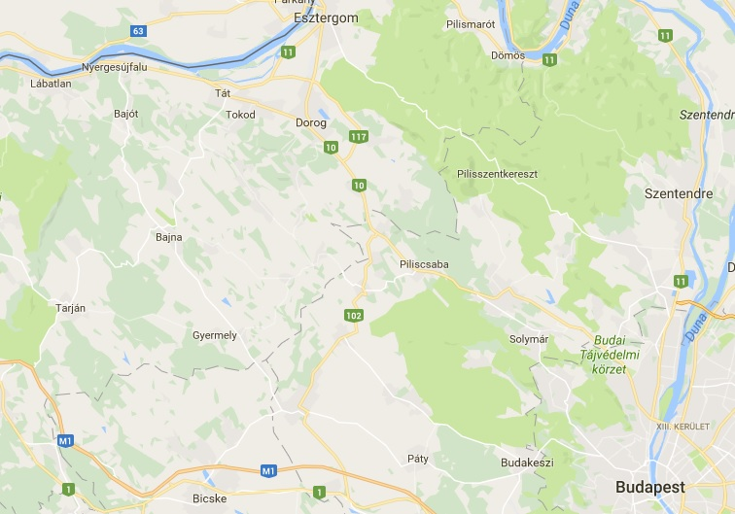

Slide 4
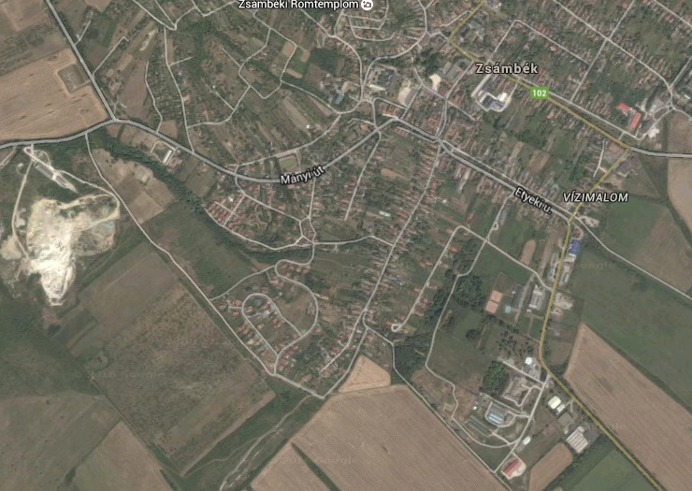
A helyszín

Slide 5
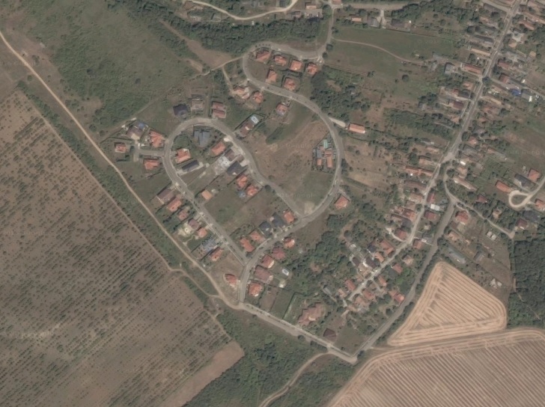

Slide 6
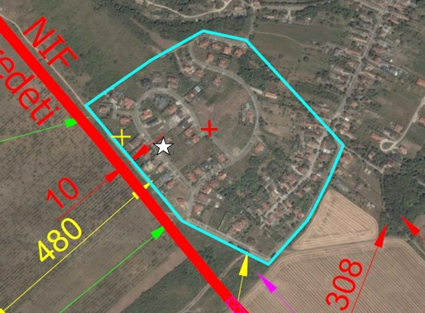

Slide 7
A Kálvária domb jellemzői
2000-es évek elején parcellázott terület
A légifotó korábbi állapotot mutat, a domb területe 75%-ban beépült
A csúcsponttól északkeletre lévő ingatlanok Zsámbékra és a premontrei templom maradványaira néznek, a délnyugati tájolású ingatlanok pedig Natura 2000 védettségű külterületre

Slide 8
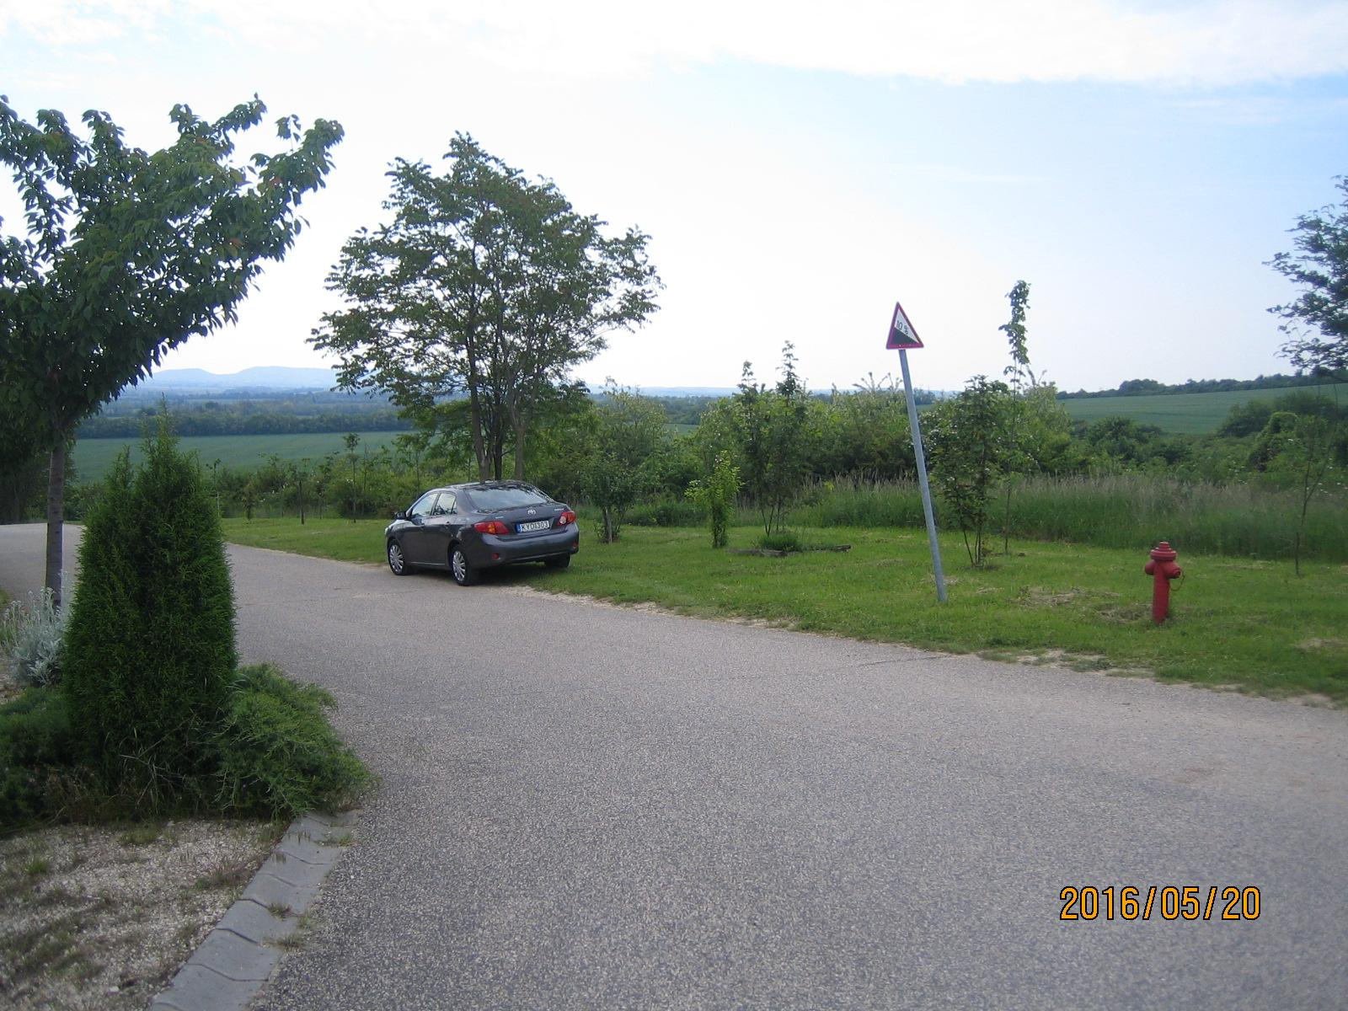
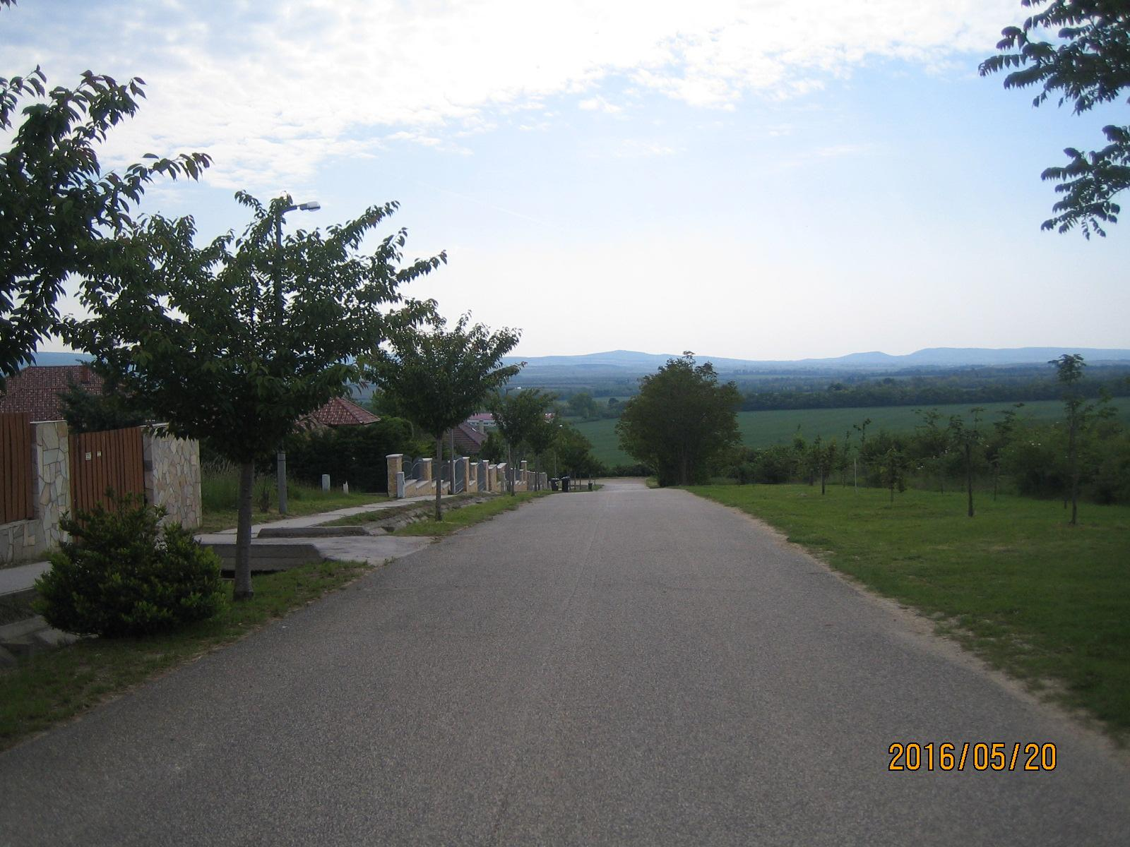

Slide 9
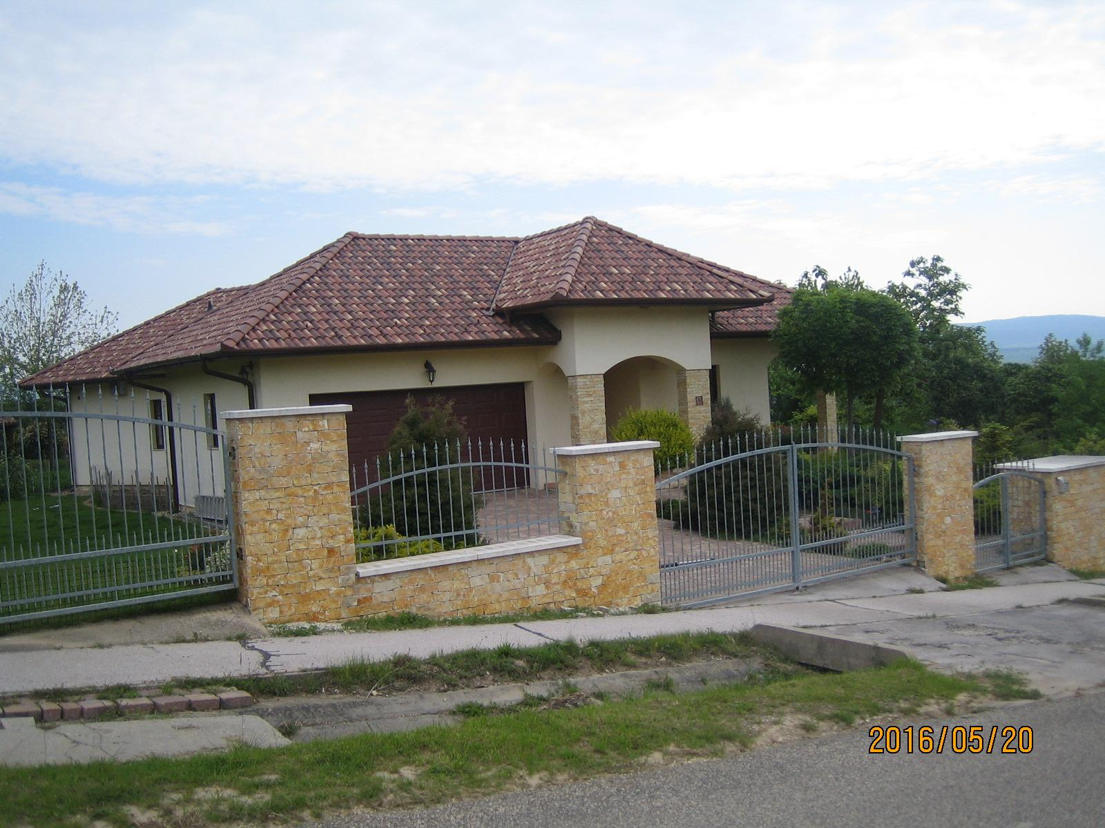

Slide 10
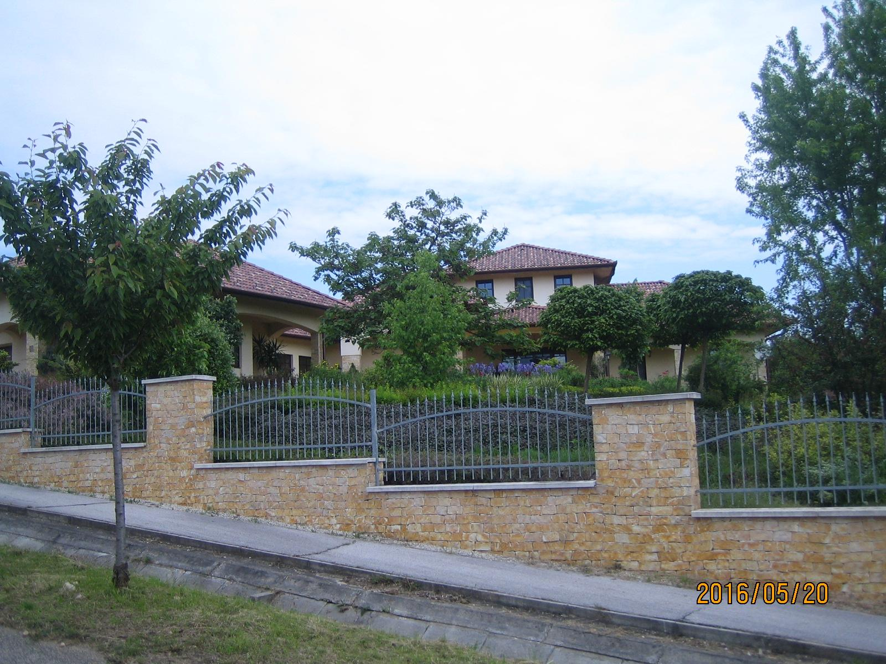

Slide 11
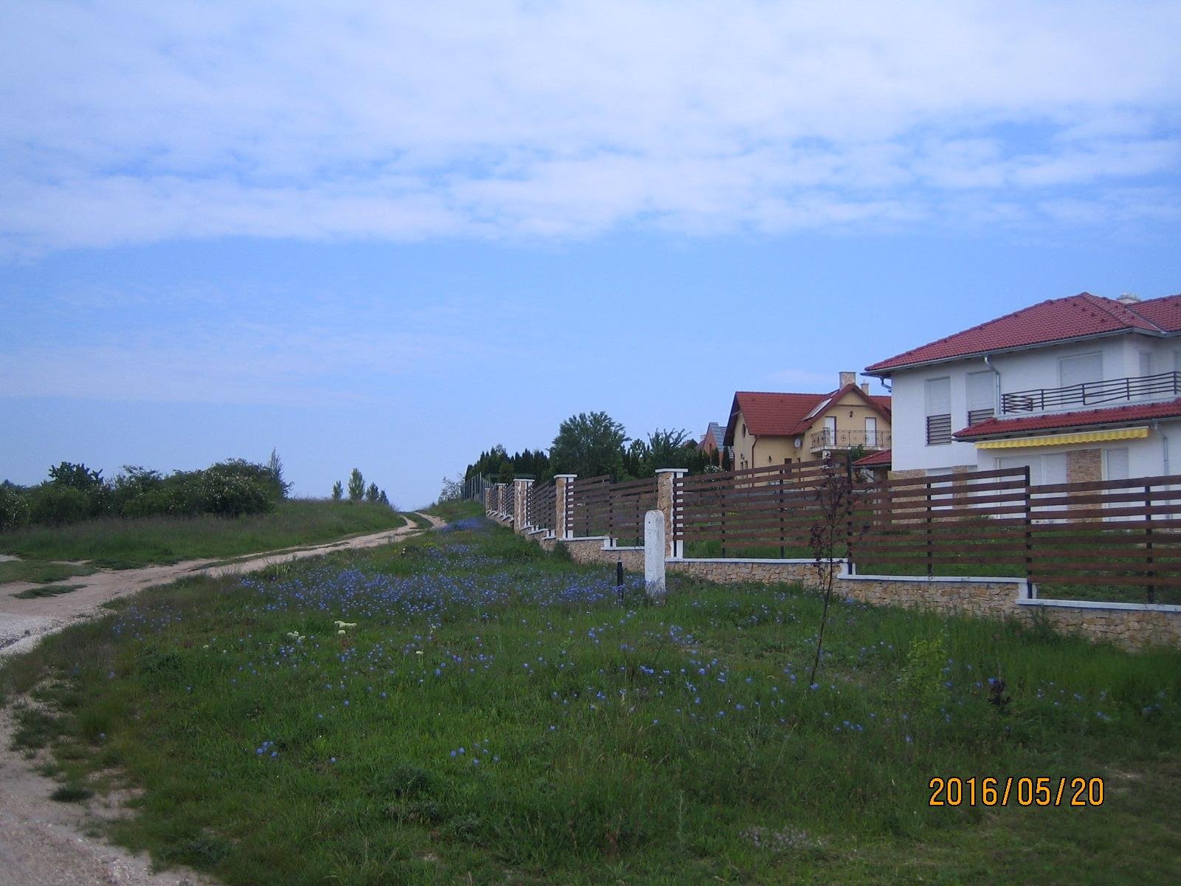

Slide 12
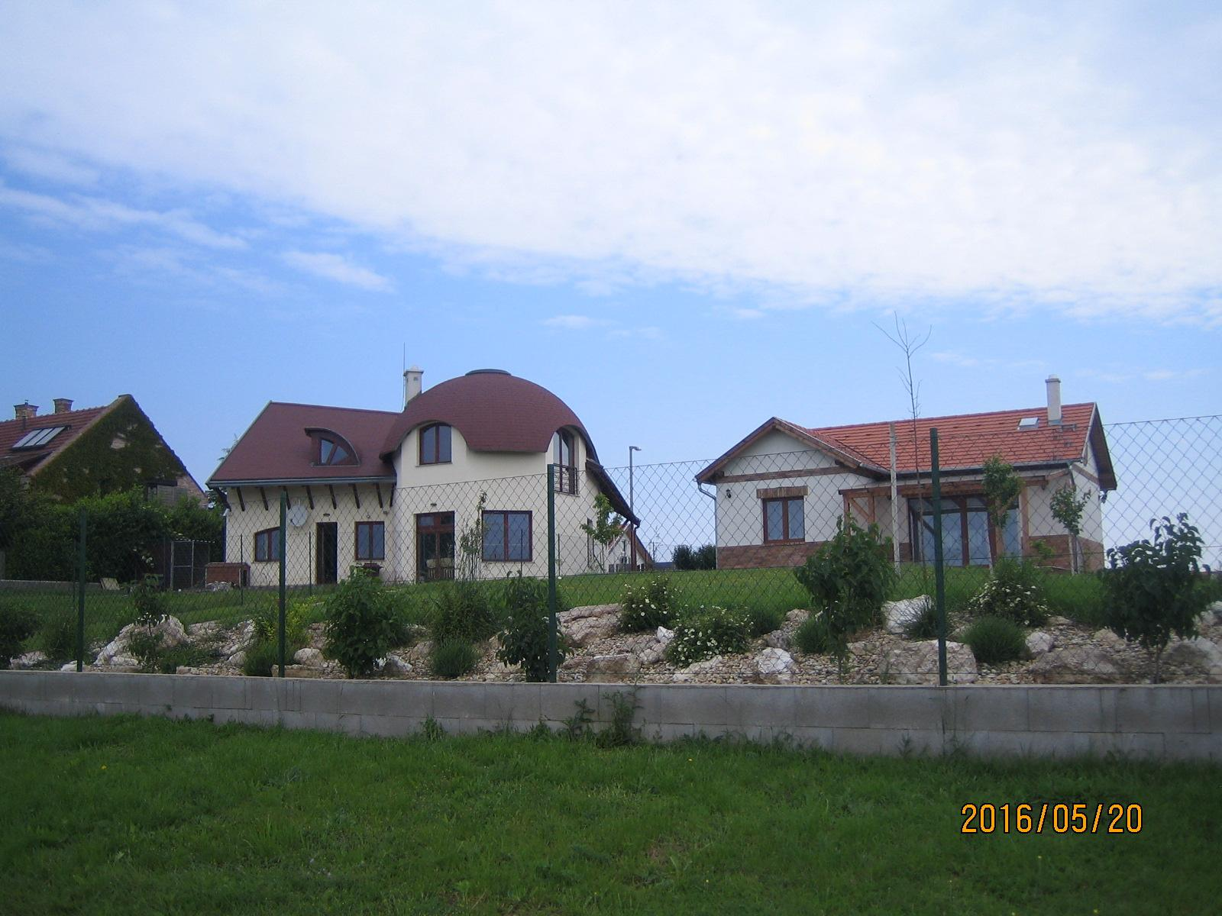

Slide 13
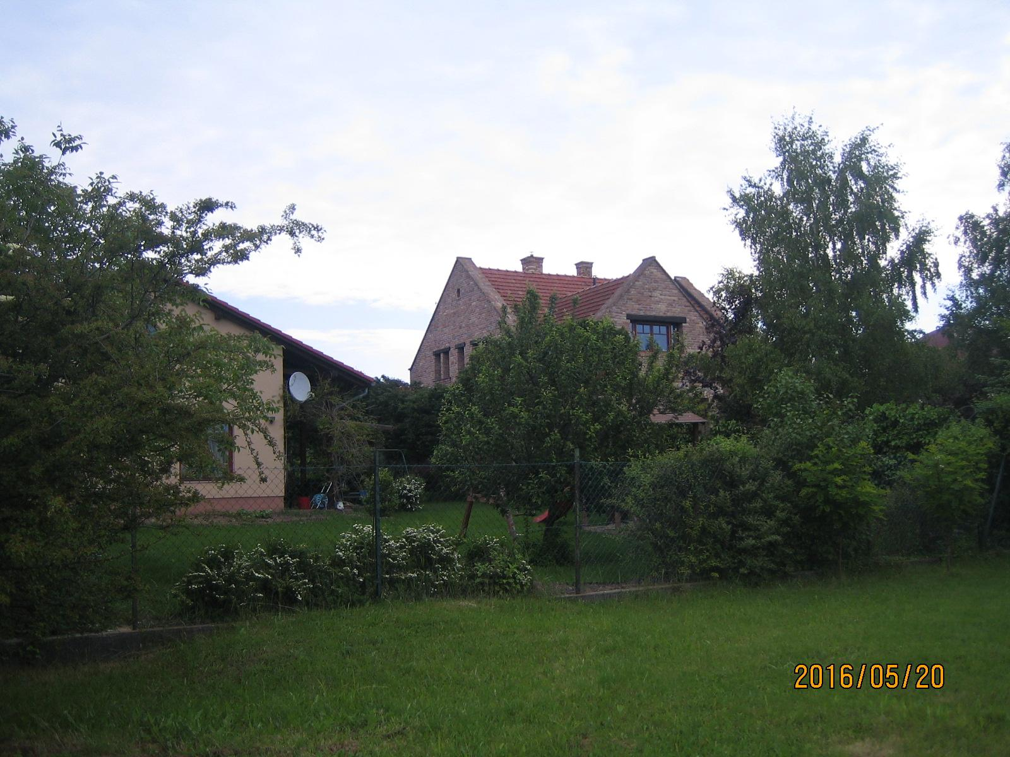

Slide 14
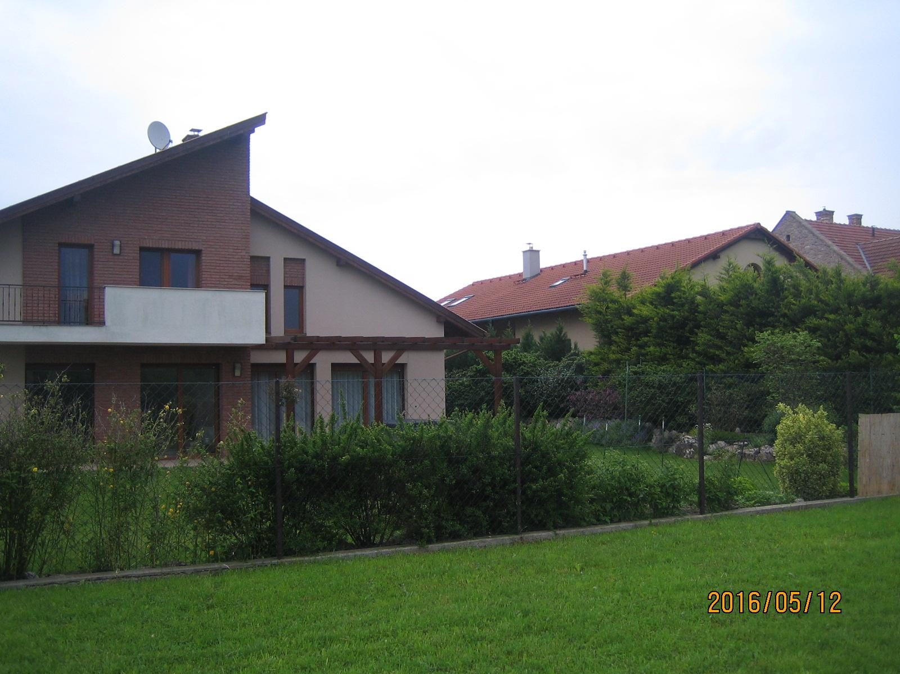

Slide 15
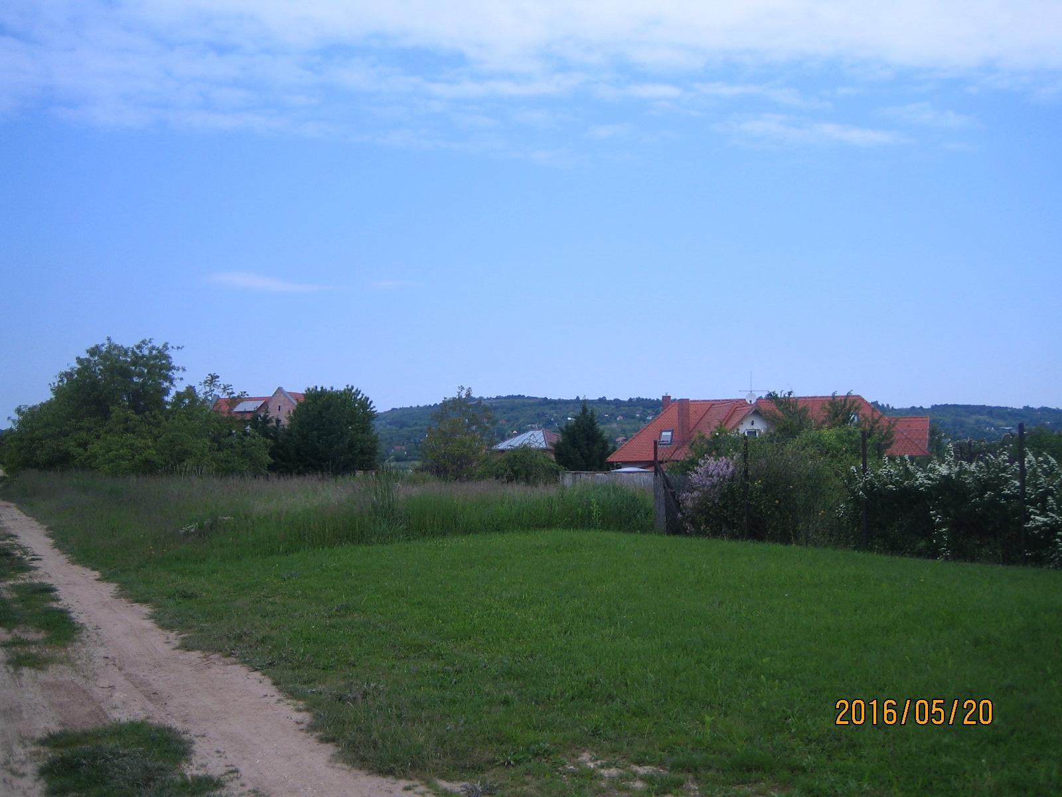

Slide 16
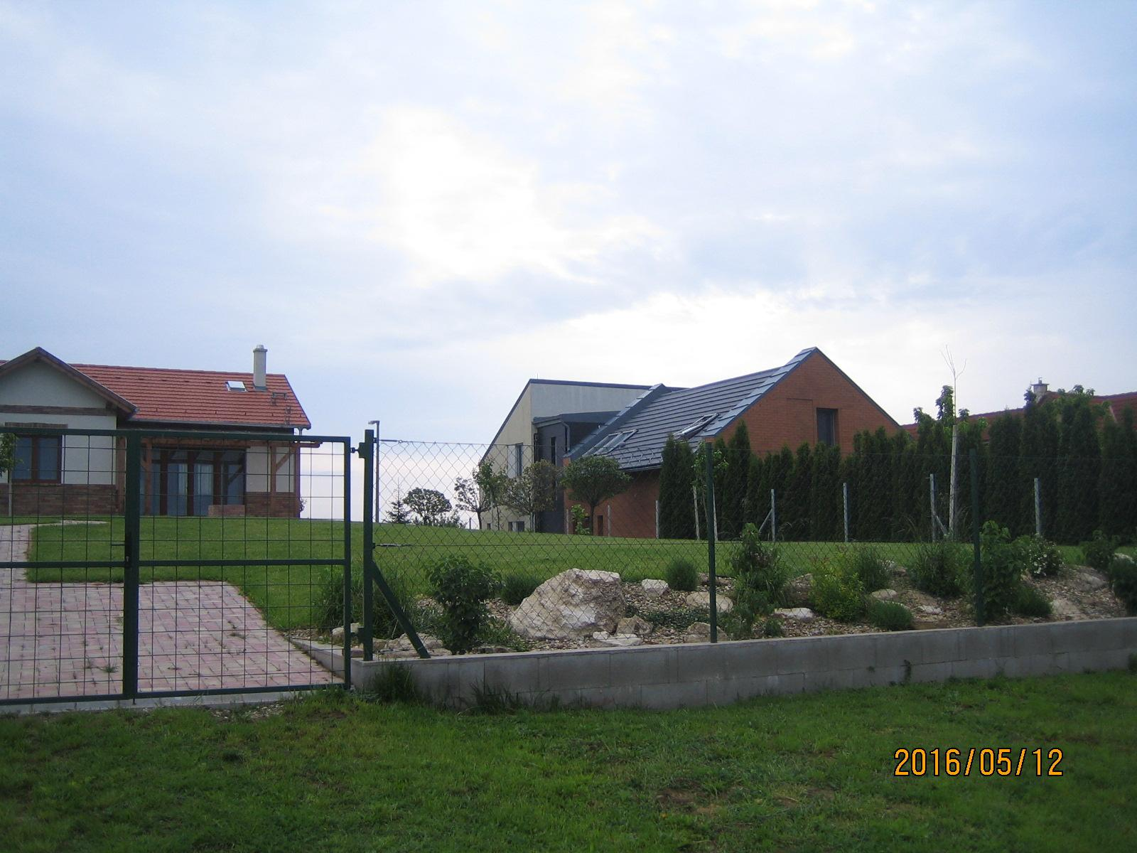

Slide 17
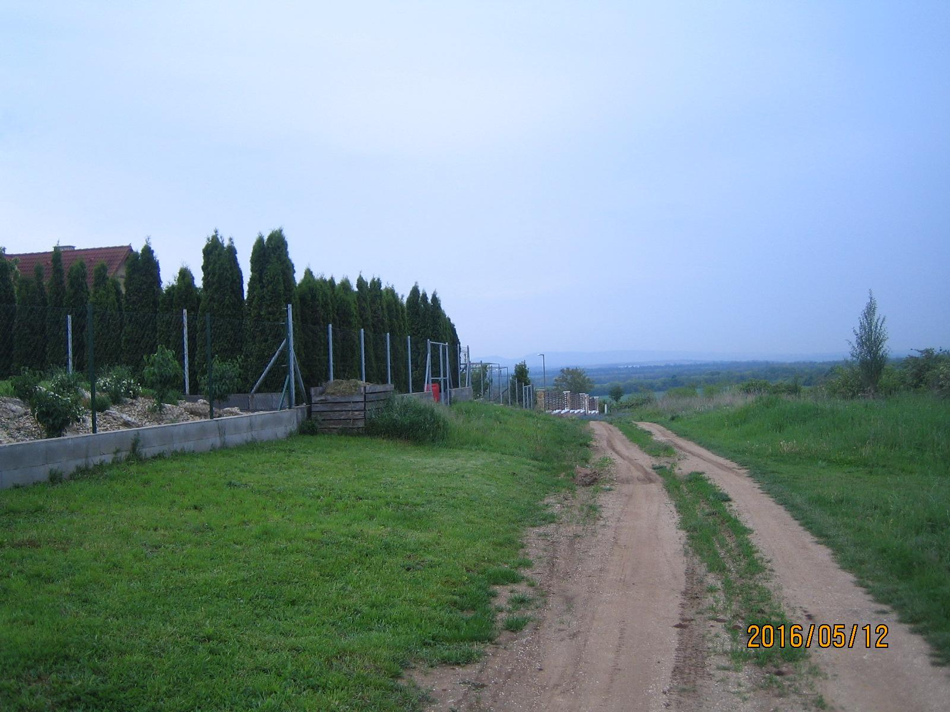

Slide 18
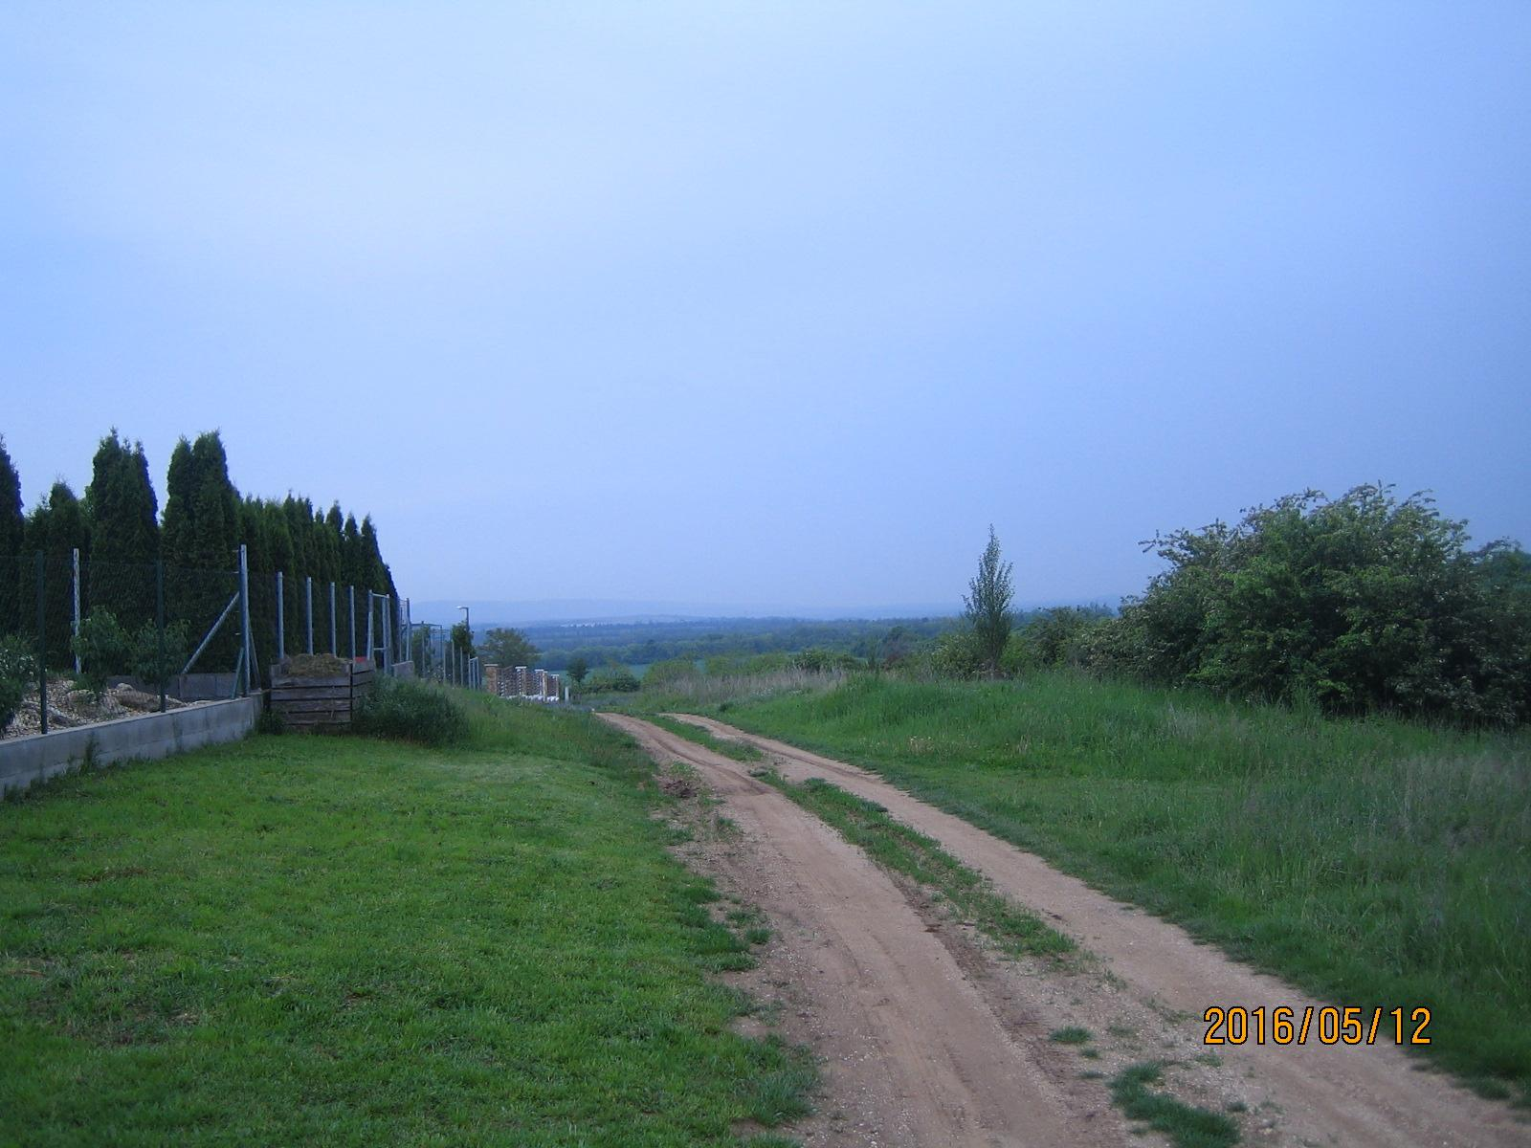

Slide 19
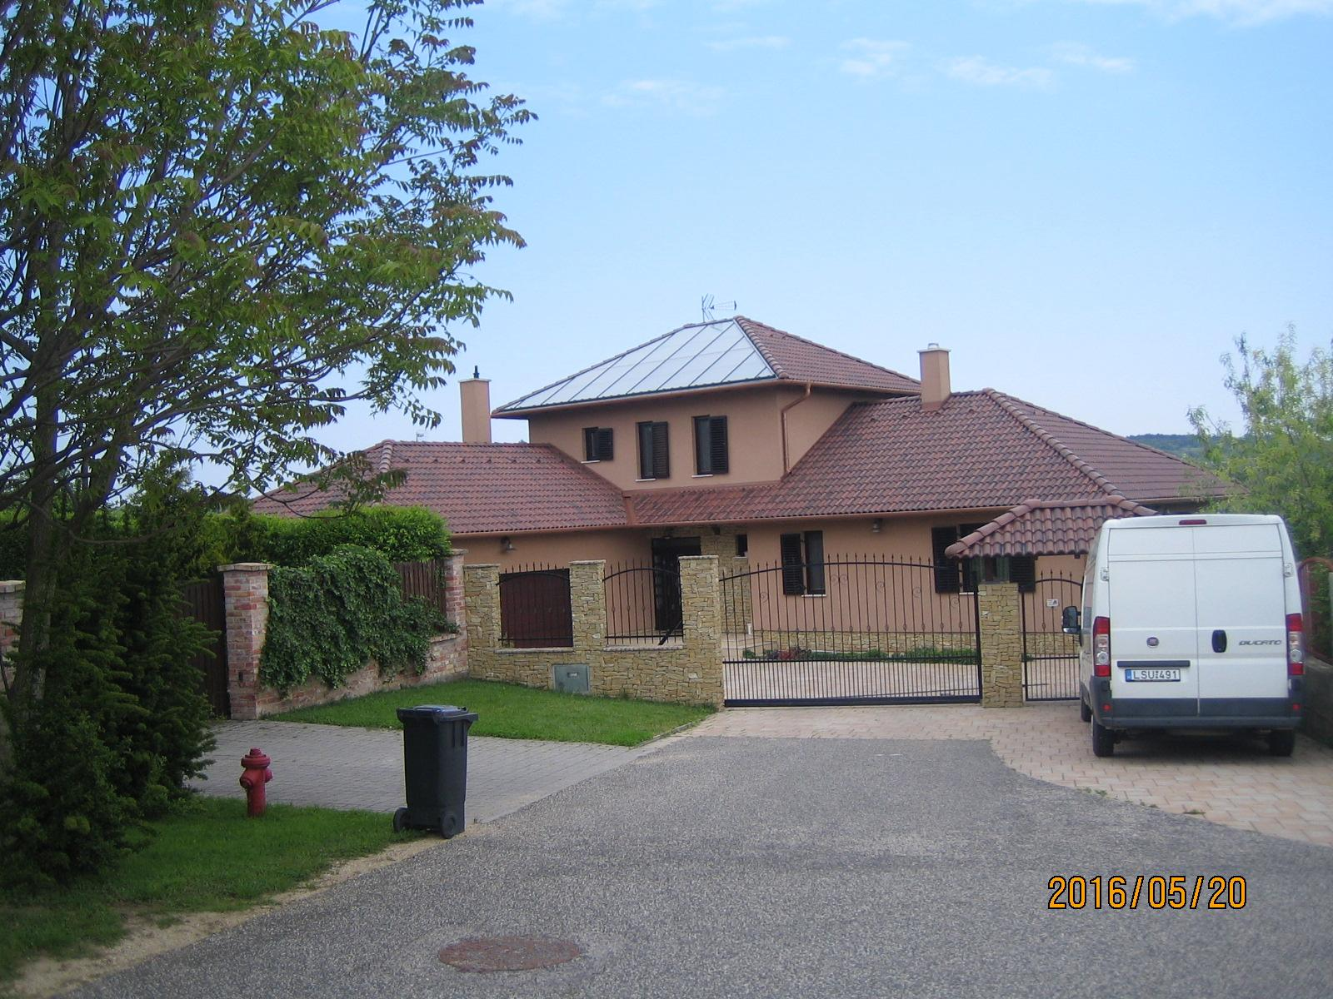

Slide 20
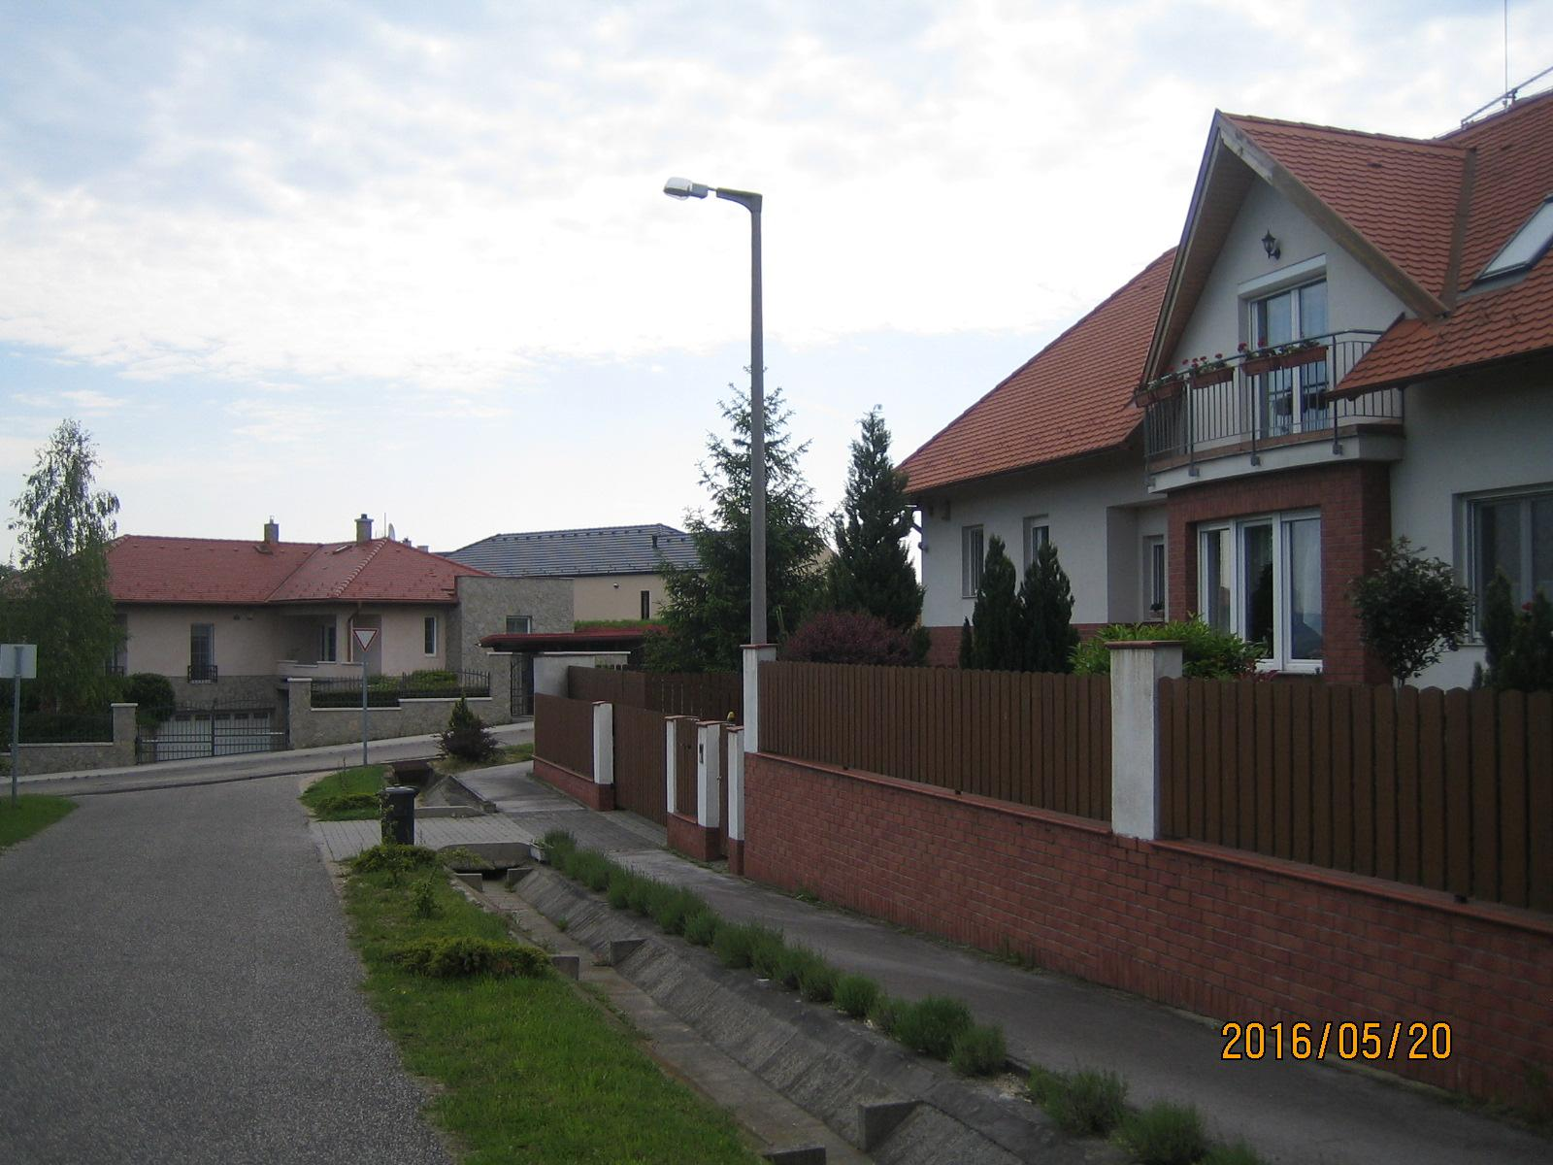

Slide 21
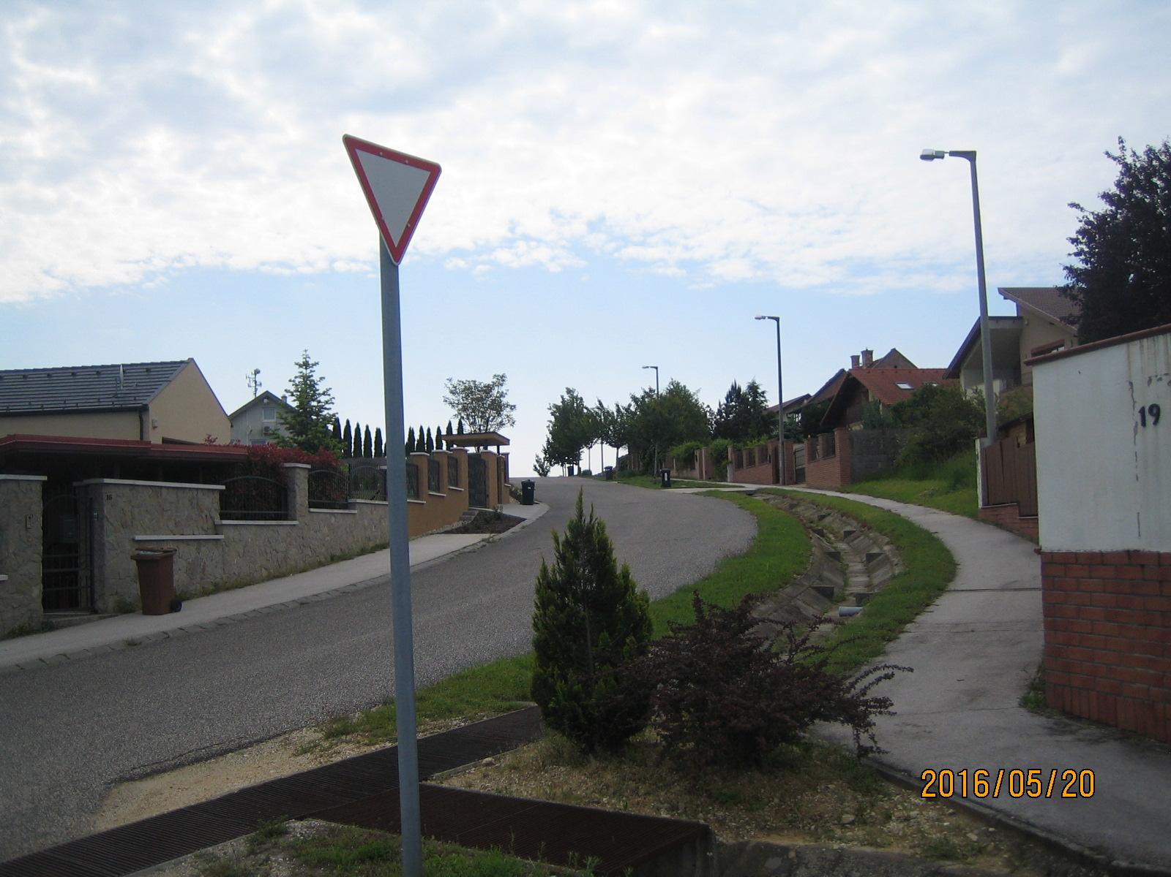

Slide 22
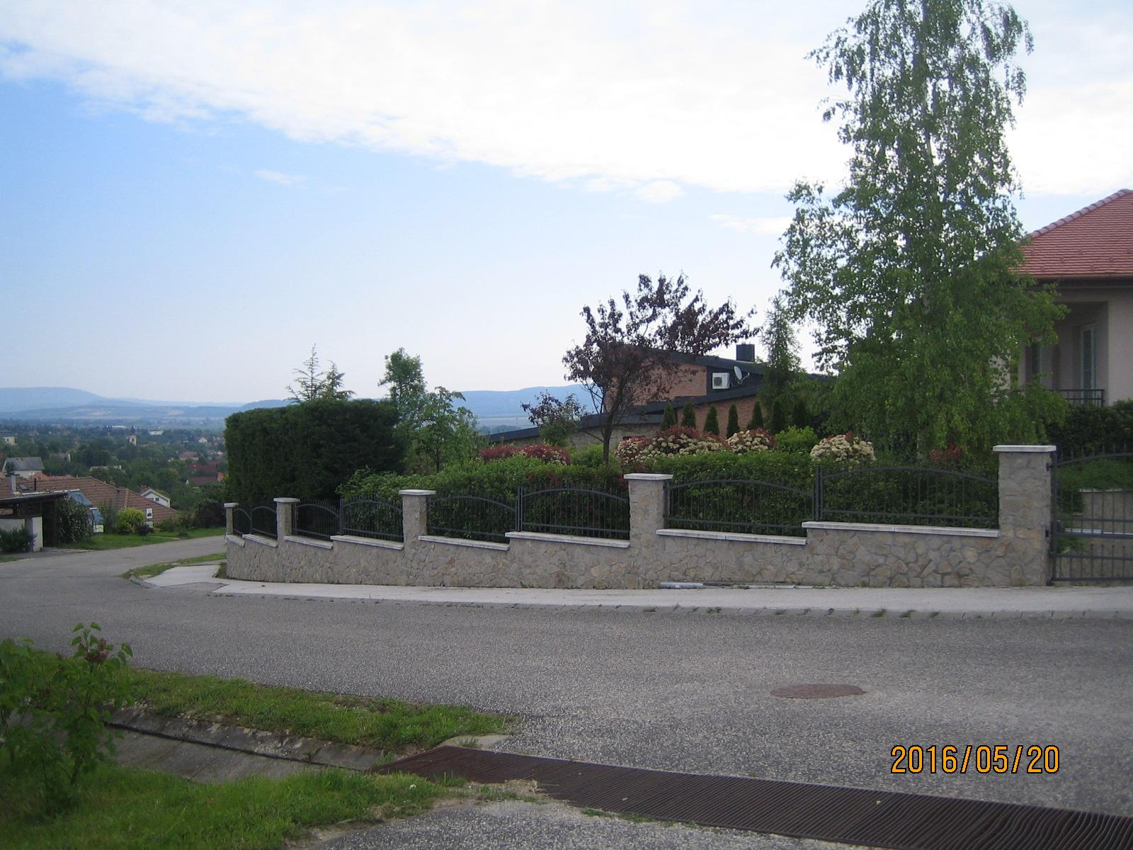

Slide 23
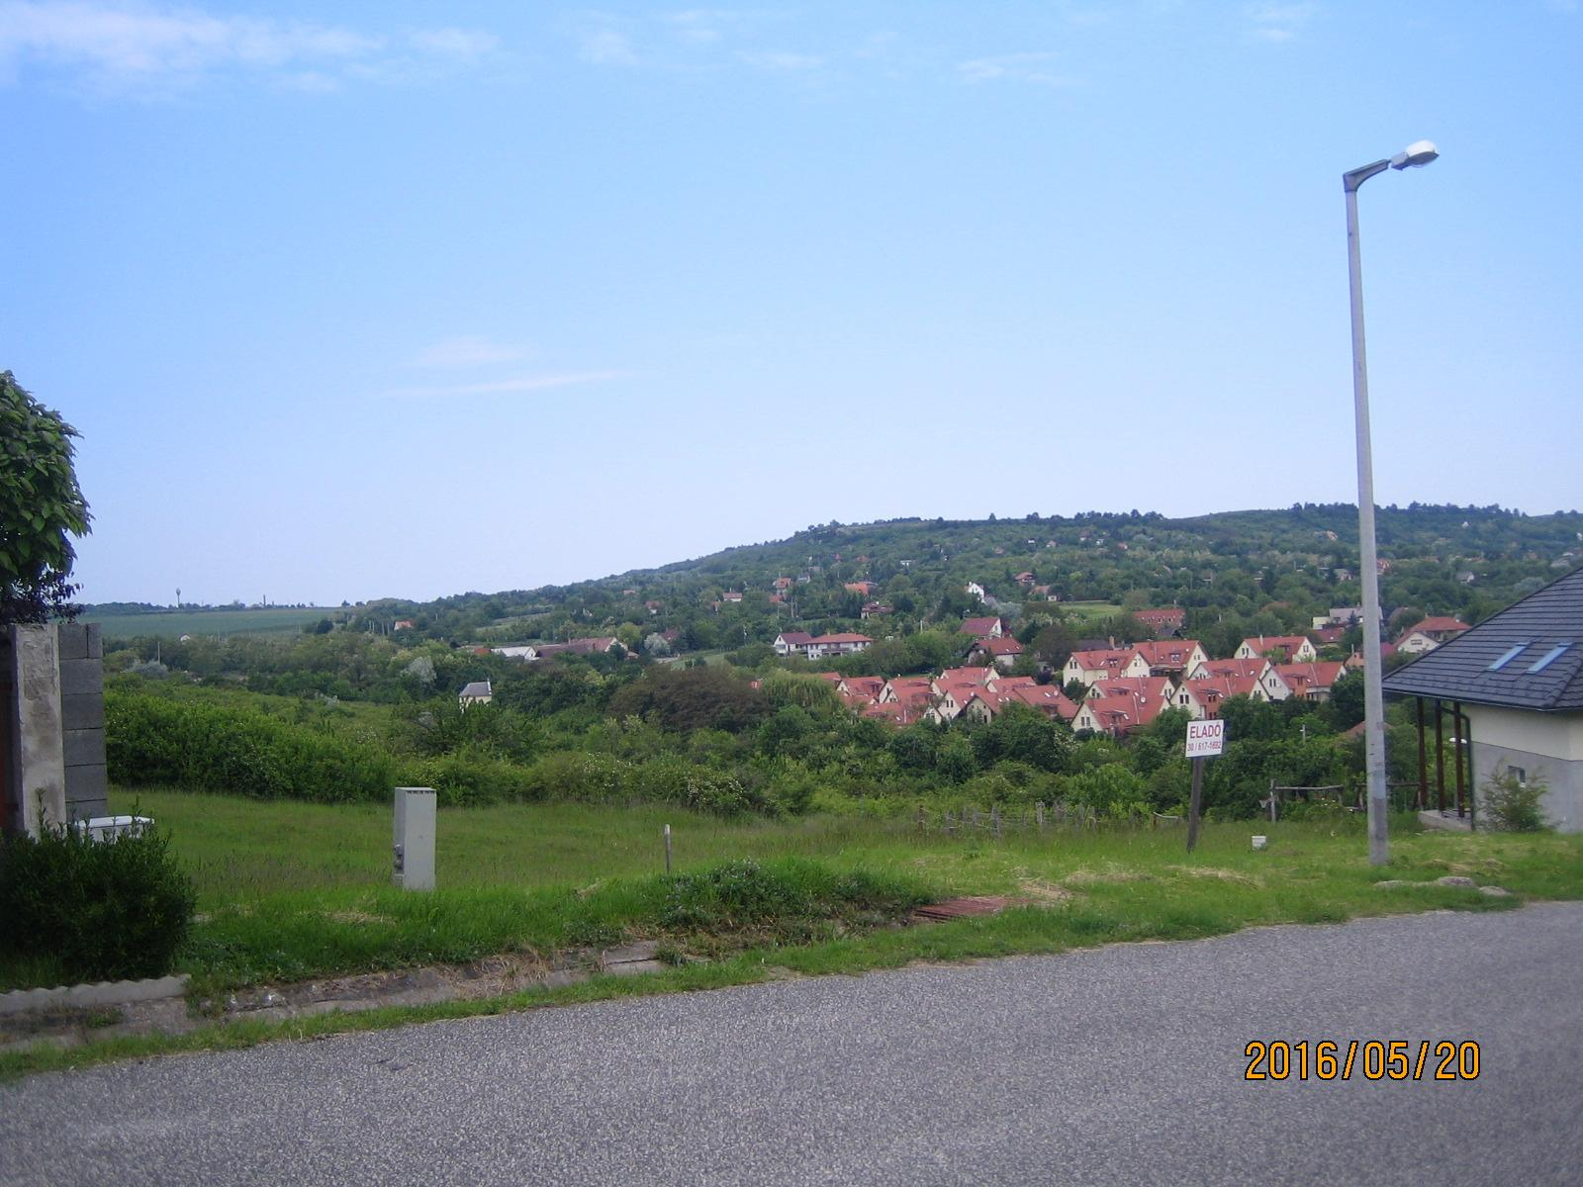

Slide 24
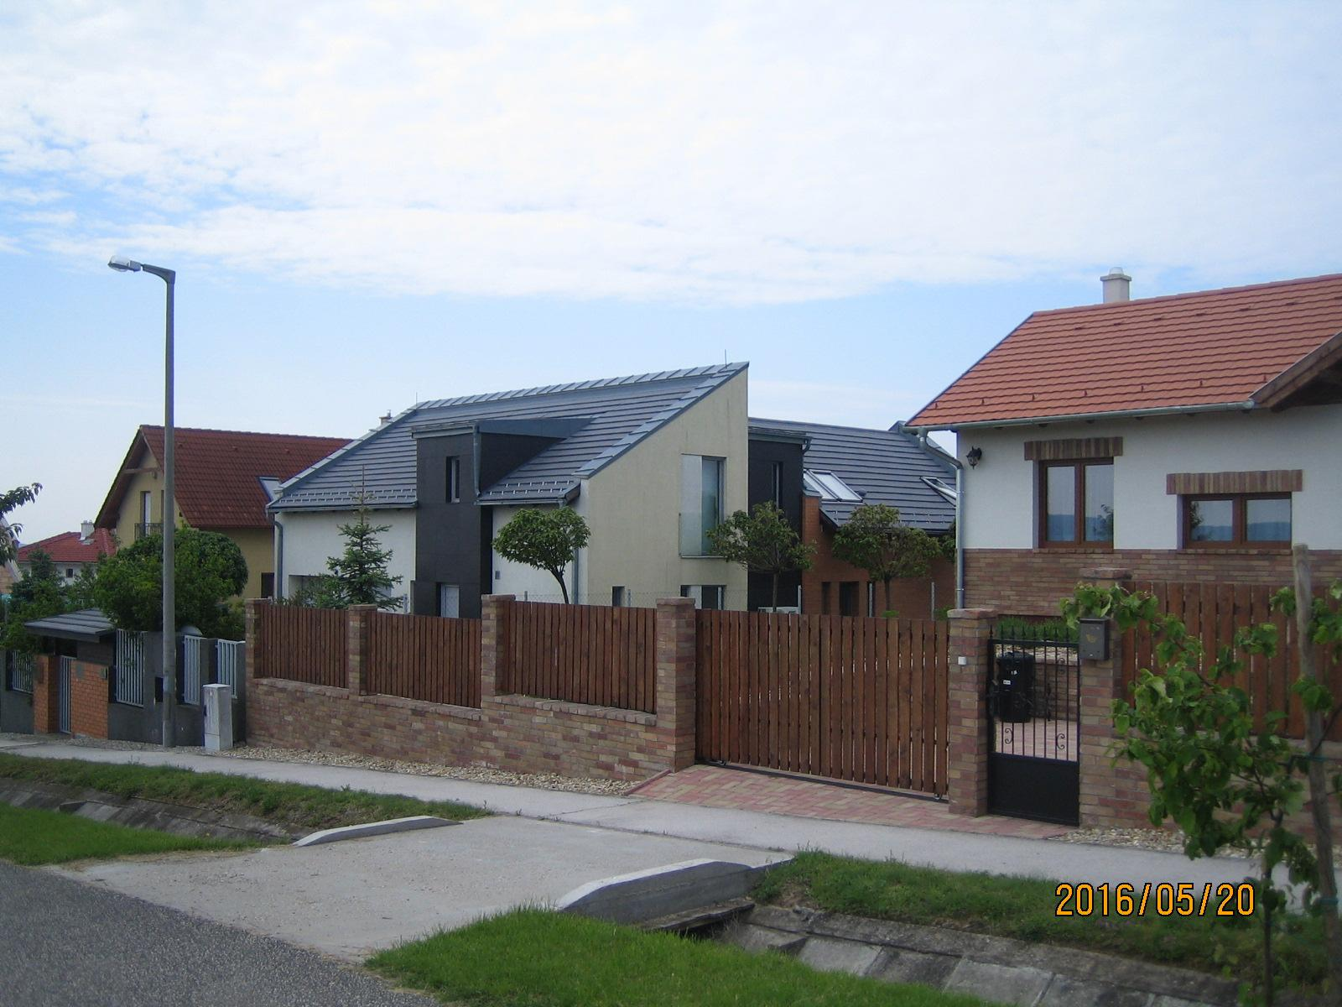

Slide 25
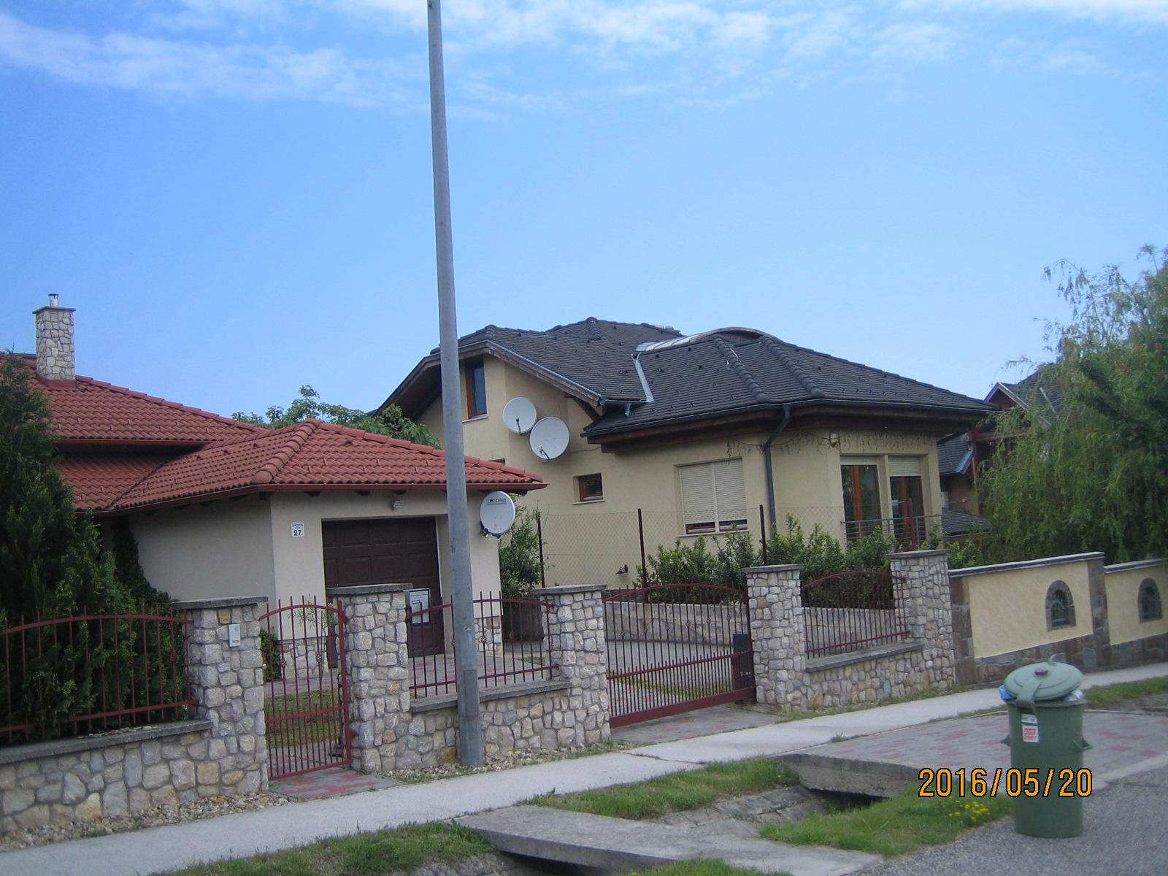

Slide 26
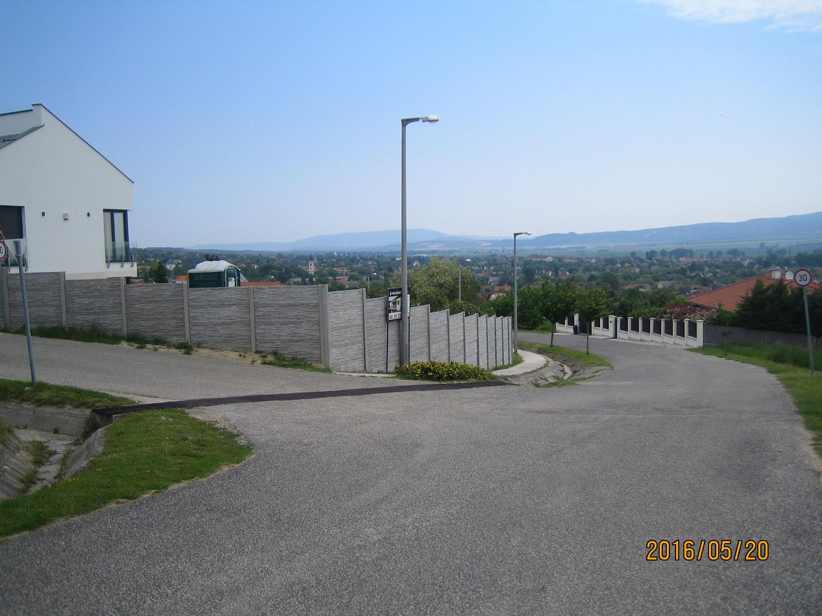

Slide 27
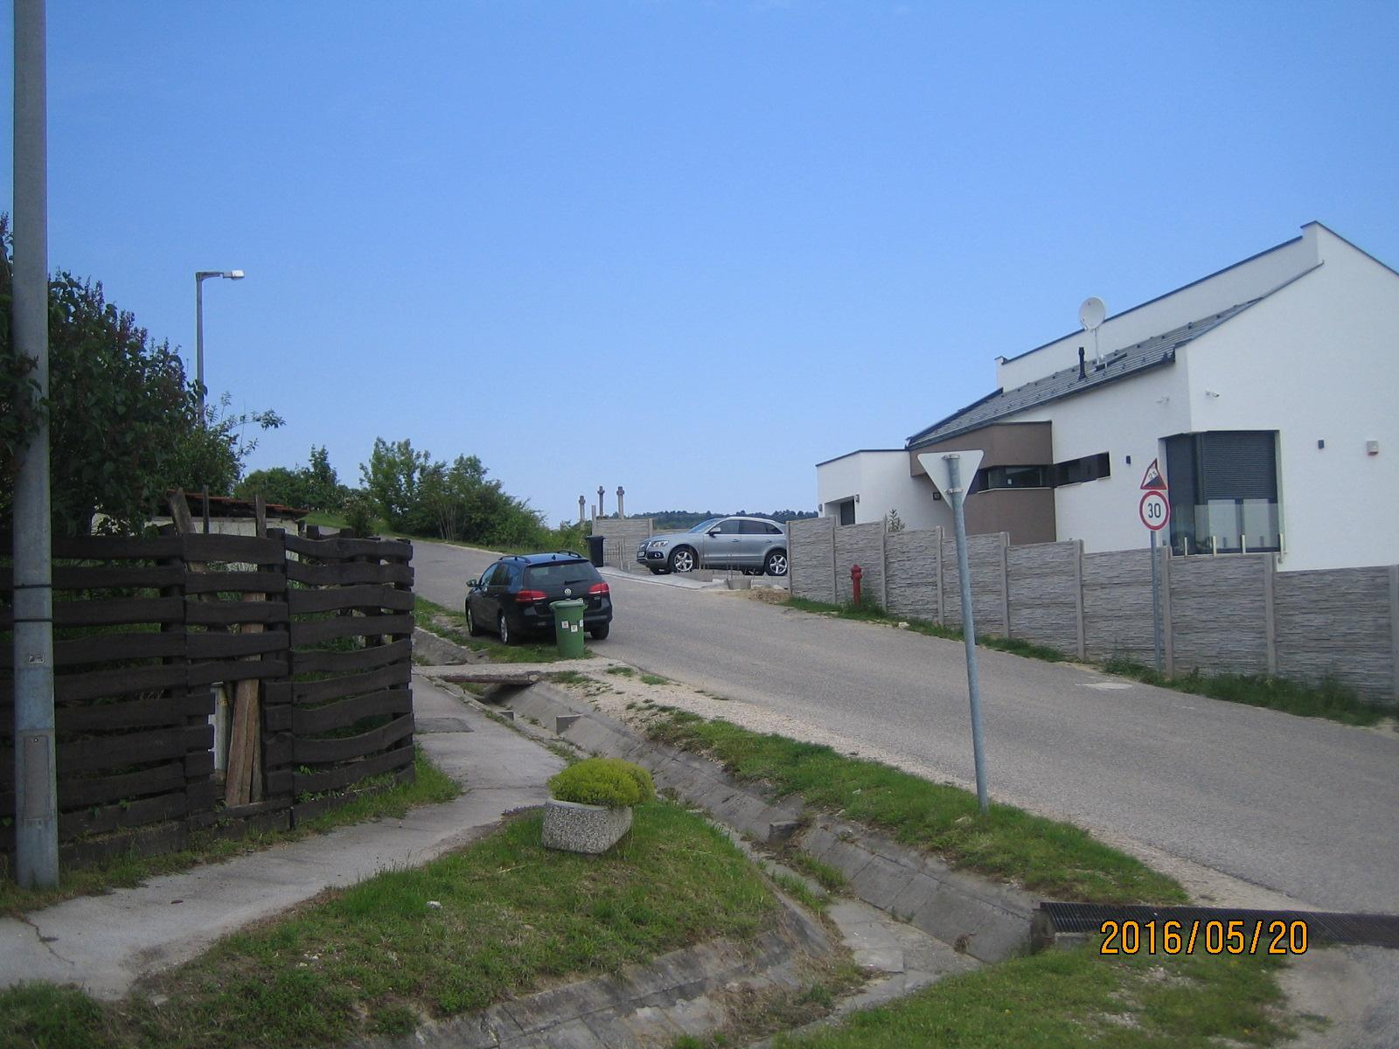

Slide 28
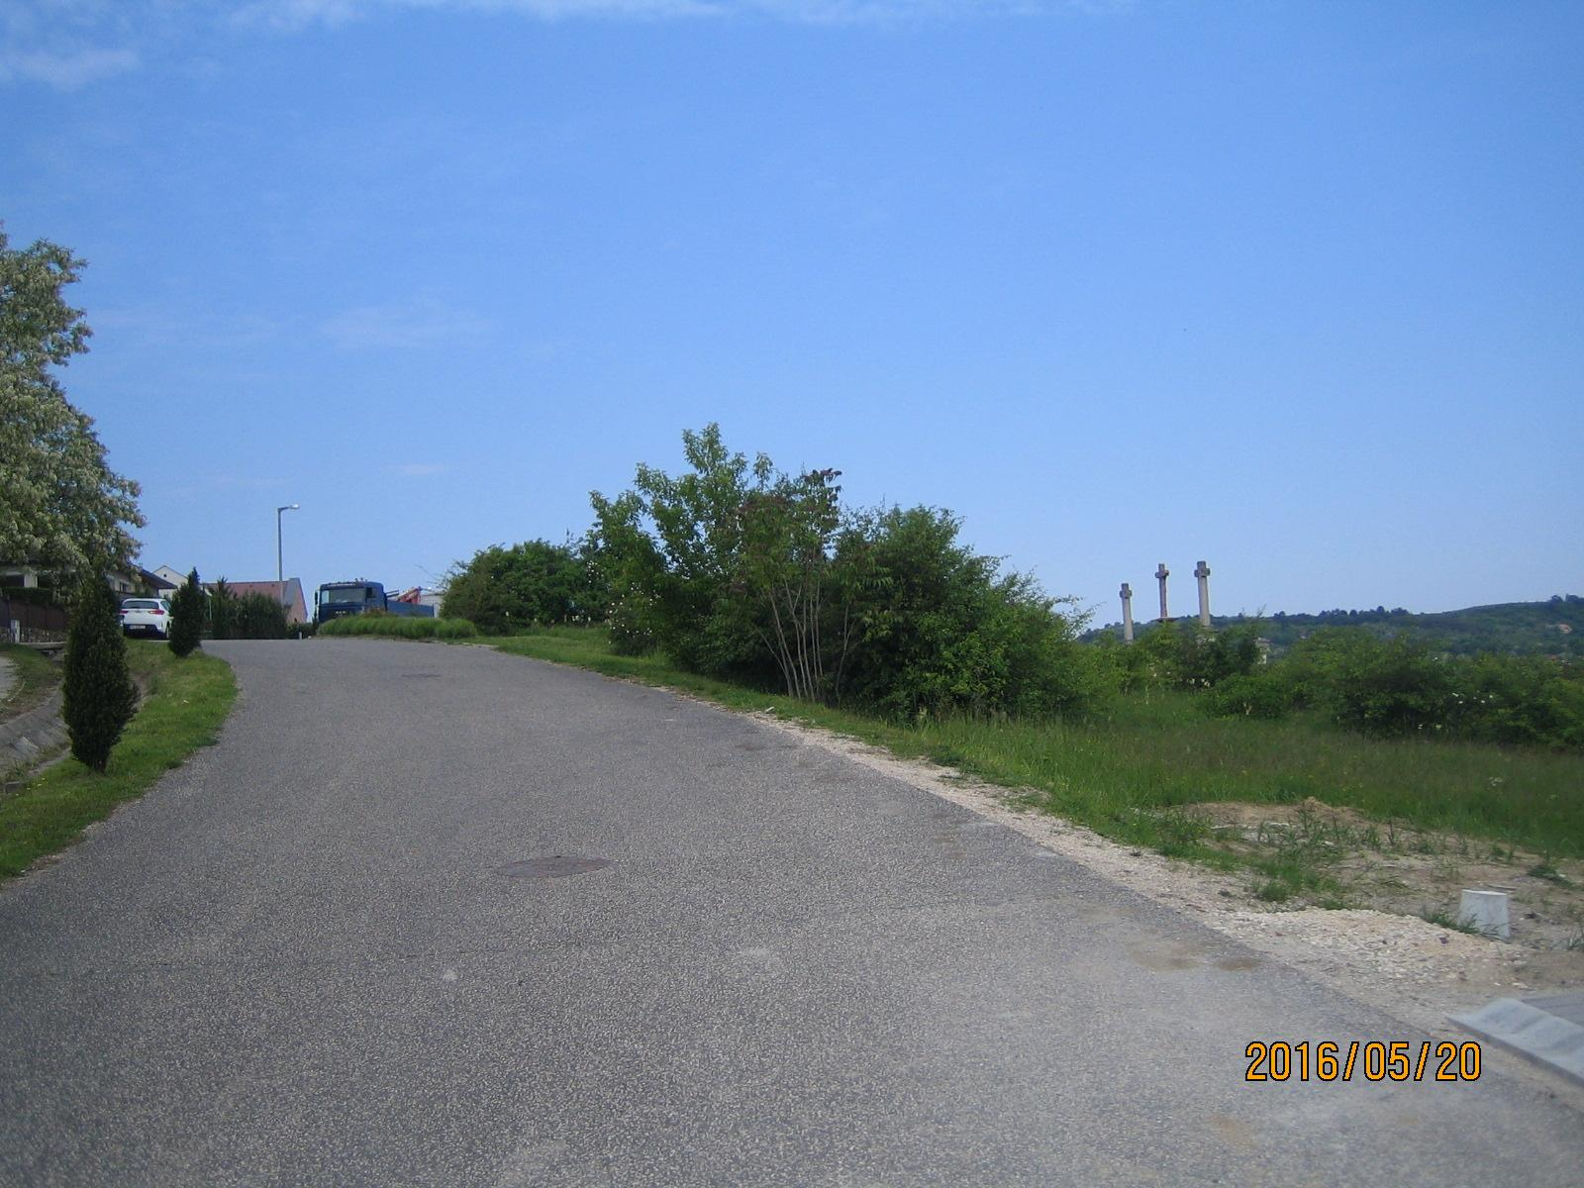

Slide 29
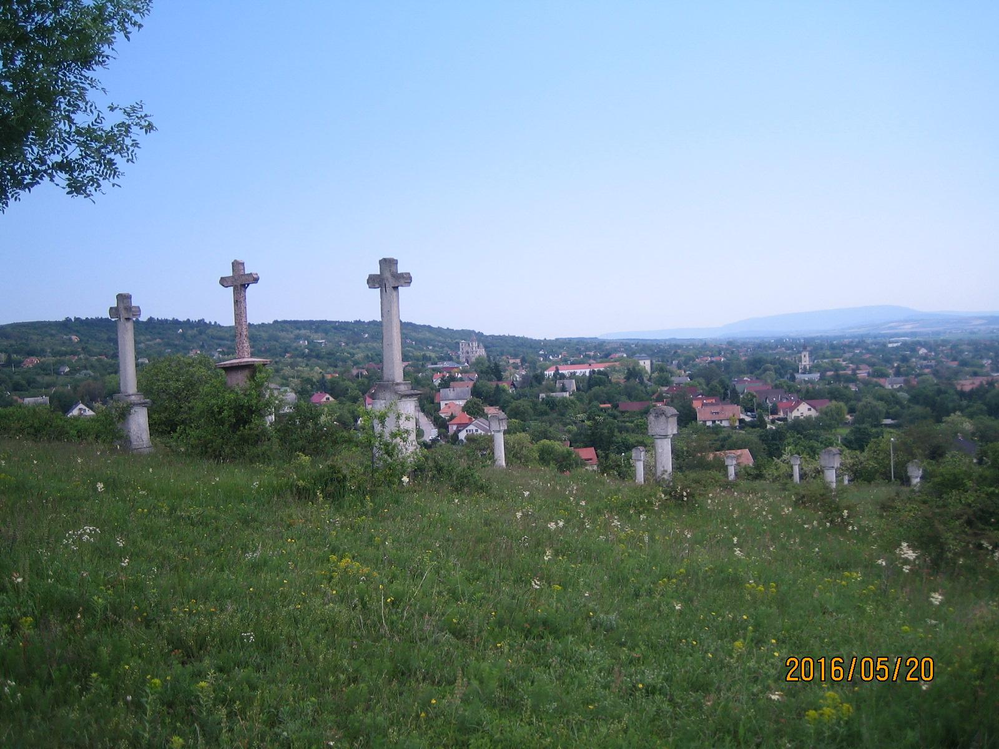

Slide 30
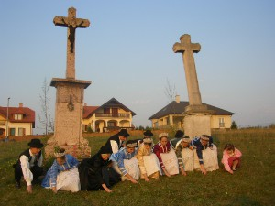

Slide 31
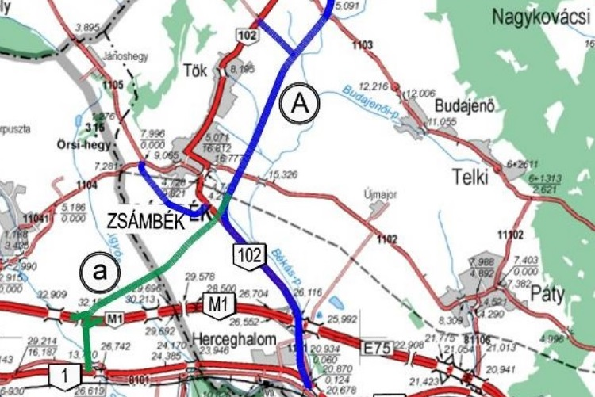
Az út tervei

Slide 32
Esztergom és az M1 autópálya között 2x2 sávos gyorsforgalmi út kerül kiépítésre
A tervezett új gyorsforgalmi úthoz kapcsolódóan, a települések kiszolgálása érdekében új bekötőutak is létesülnének. Az egyik ilyen bekötőút lenne a Gyermely, Szomor, Mány településeket Zsámbékba, illetve az új gyorsútba bekötő út, a „Zsámbék kis déli elkerülő”

Slide 33
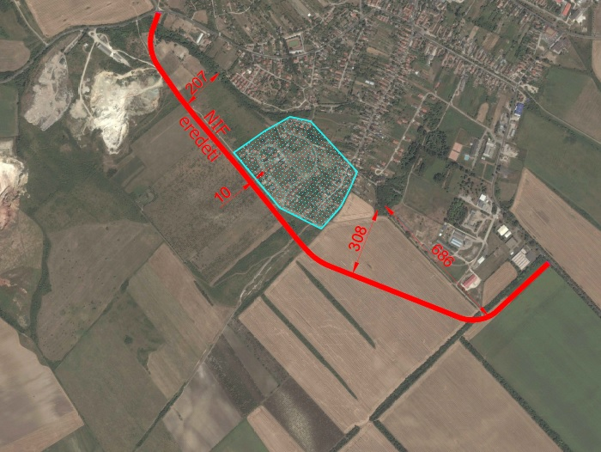
Zsámbéki kis déli elkerülő út

Slide 34
Műszaki paraméterek
Tervezési feladatra kiírt közbeszerzési pályázati kiírásban lévő projekt adatok, NIF tájékoztató és társszakértői vélemények alapján:
Kialakítása 2x1 sávval történne
Tervezési sebesség vt= 90 km/h, kedvezőtlen terepadottságok esetén a vt= 70 km/h, ill. ahol lehetséges vt= 110 km/h.
Várható forgalom összetétele: többnyire 12 t vagy a feletti teherforgalom ( 4 vagy többtengelyes teherautók)
Az érintett szakaszon az induló teherforgalom 281 tehergépkocsi ( középnehéz, nehéz, pótkocsis és nyerges ) és 600 kistehergépjármű . Megbízó azzal is számol, hogy – tekintettel azon tényre, amely szerint a zsámbéki kis déli elkerülő az általa „kiváltásra kerülő” útszakaszoknál magasabb rendű útként funkcionál majd (amelyen pl. magasabb sebességgel lehet haladni, végcélként közvetlen M1 autópálya bekötéssel) – a zsámbéki kis déli elkerülőn – a becsült forgalom nagyságon túl – további teher-, és egyéb forgalom generálódik majd. A forgalom folyamatos növekedése miatt 2020-ra napi 312 tehergépkocsi és 648 kistehergépkocsi áthaladására lehet számítani.
Jelenleg vizsgált – légifotón piros színnel jelölt – nyomvonal további ismérvei:
A nyomvonal hossza 2,62 km .
A piros nyomvonal megépítése esetén 20 dB határérték feletti zajterhelés várható, így zajvédő kerítés létesítésére lesz szükség

Slide 35
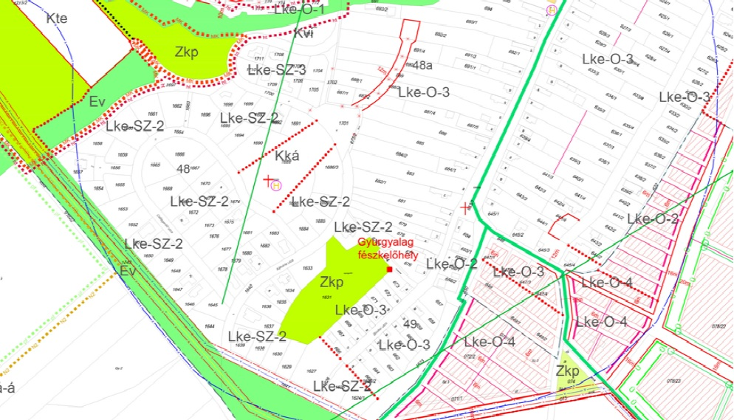
Mi indokolja a nyomvonal megválasztását?

Slide 36
Az értékbecslési feladat pontosítása
Az egyesület vezetése úgy látta, hogy nem elég tiltakozni, alternatív nyomvonalakat kell javasolni
Megállapítandó az érintett ingatlan portfolió egészére vonatkozó értékváltozás Ft-ban kifejezett értéke annak érdekében, hogy összevethető legyen az alternatív nyomvonalak építésének többletköltségével

Slide 37
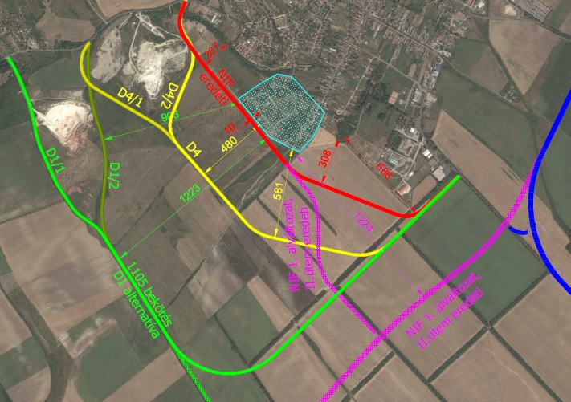
Nyomvonal alternatívák

Slide 38
Stigmatizált ingatlanok
Véleményem szerint az út létesítése, de már tervezése is stigmát rak a hatásterületébe tartozó ingatlanokra. A stigmatizált ingatlan fogalma is pontosításra szorult hazánkban és – jelen értékelés idején - módszertani állásfoglalás sem állt még rendelkezésre. A korábbi magyar nyelvű szakirodalom mobiltornyokkal kapcsolatos kutatásokon alapult:
Takács Nándor: Bázisállomások – Mobiltornyok ( MAISz-EUFIM szemináriumi ea. 2011. május 6.)
Dr. Hajnal István: Mobil adótornyok értékcsökkentő hatása ( Magyar Építőipar 2012. 3. szám)
http://miszk.hu/system/files/ertekcsokkenes_becslese_szakertoi_velemenykeressel.pdf ( Hajnal, 2011)

Slide 39
(Kis kitérő
Módszertani hiányosságaink kiküszöbölésére a Grant Thornton Vagyonértékelési Mesterkurzusokat szervez. Az első kurzusra „ Stigmatizált Ingatlanok Értékelése” címmel dr. Hajnal István ( FRICS, c. egyetemi docens) vezetésével 2016. október 3-5. között került sor.
A háromnapos mesterkurzus célja az volt, hogy a résztvevők megismerjék a stigmatizált ingatlanok értékelésének nemzetközileg elismert módszereit, megoldásait és megvizsgálják ezek magyarországi bevezetésének lehetőségeit. A kialakult szakmai állásfoglalást, - mely a MAISZ honlapján is elérhető - dr. Hajnal István fogja bemutatni a következő előadásban. )

Slide 40
Miért jelent stigmát az út?
A stigma az értékelői gyakorlatban egy adott ingatlanon lévő mindenféle teher vagy negatív közösségi vélelem lehet. Szűkebb értelemben az ingatlant érintő környezetszennyezésre vagy annak vélelmére szokták használni a fogalmat.
Ilyen hatást okoznak például az ingatlan közelében elhelyezett infrastrukturális létesítmények, mobiltornyok, hulladéklerakók, benzinkutak stb.

Slide 41
Közösségi vélekedés az út értékcsökkentő hatásairól
Várható kb. 1 évig építési zaj és rezgés
Építési hulladék képződése és a majdani út menti sáv növényzetének sérülése
Használati zaj és rezgés ( Határérték feletti zajterhelés várható ezért zajvédő kerítés épülne )
A zajvédő fal eltakarja a környező panorámát és lehatárolja – optikailag szűkíti – a telkek területét.
Levegő minősége romlik
Zöldövezet megközelíthetősége romlik
Kálvária domb teljes területének presztízse, vonzereje csökken

Slide 42
Várható-e értéknövelő hatás
A Zsámbéki kis déli elkerülő út megépítését követően a Kálvária domb megközelítése nem változna meg, mert a zajvédő palánk szükségessége miatt nem épülne lehajtó a lakóparknál. A terület továbbra is a városon át lenne megközelíthető.
A Kálvária domb ingatlanjai kizárólag értékcsökkenést szenvednek el, az elkerülő út előnyös hatásai a város belsőbb területén jelentkeznek, ahol lényegesen csökken a levegőszennyezés és a zaj.

Slide 43
Az értékcsökkenés becslésének választott módszere
A szakértői vélemény-felmérés ( Opinion Survey Research ) módszerét alkalmaztam.
A szakértői csoportban az ország különböző területein dolgozó 15 szakértő vett részt, valamennyien EUFIM vagy RICS minősítéssel rendelkező ingatlan-értékbecslő szakértők. Többségük több, mint 10 év igazságügyi szakértői gyakorlattal rendelkezik.

Slide 44
A kérdőív összeállításánál dr. Hajnal István : Értékcsökkenés becslése szakértői véleménykérés módszerével c. cikkére támaszkodtam
http://miszk.hu/system/files/ertekcsokkenes_becslese_szakertoi_velemenykeressel.pdf

Slide 45
„ minden külső mérnöki létesítmény adott ingatlanra gyakorolt értékcsökkentése három tényező együttállásával értelmezhető:
a vizsgált ingatlan adottságainak
a mérnöki létesítmény adottságainak, és
ezen fentiek kölcsönhatásának együttes elemzésével lehet felelős véleményt adni az értékcsökkenés mértékéről”
( Hajnal, 2012 )

Slide 46
A kérdőívben bemutattam az érintett ingatlanokat és a tervezett utat, valamint két kiválasztott tipikusnak tekinthető ingatlan-csoport esetében ismertettem az úttal való kölcsönhatásokat ( távolság, láthatóság ).
(Az értékelés során azzal a feltételezéssel éltem, hogy a károsító hatás az úttól távolodva lineárisan csökken.)

Slide 47
A FELMÉRÉS EREDMÉNYEI
Az elkerülő út melletti szélső ingatlanok értékcsökkenése:
A) Lakóházzal beépített ingatlanok
Szakértők által becsült minimális értékcsökkenés szórása: 10-30 %
Szakértők által becsült maximális értékcsökkenés szórása: 12-50%
Szakértők által becsült átlagos értékcsökkenés: 23,33% ~ 25 %
B) Beépítetlen telkek
Szakértők által becsült minimális értékcsökkenés szórása: 5-50 %
Szakértők által becsült maximális értékcsökkenés szórása: 20-70%
Szakértők által becsült átlagos értékcsökkenés: 35,5 % ~ 35 %

Slide 48
Elkerülő úttól 100-150 méterre lévő ingatlanok értékcsökkenése
C) Lakóházzal beépített ingatlanok Szakértők által becsült minimális értékcsökkenés szórása: 0-20 %
Szakértők által becsült maximális értékcsökkenés szórása: 5-40 %
Szakértők által becsült átlagos értékcsökkenés: 11,22 % ~ 10 %
D) Beépítetlen telkek
Szakértők által becsült minimális értékcsökkenés szórása: 0-40 %
Szakértők által becsült max. értékcsökkenés szórása: 10-50 %
Szakértők által becsült átlagos értékcsökkenés: 17,61 % ~ 20 %

Slide 49
A szakértőket megkérdeztem arról is, hogy az út környezeti terhelését milyen szélességű sávban vizsgálnák. Lényegében arra kellett választ adniuk, hogy tapasztalatuk szerint az elkerülő úttól legfeljebb milyen távolságban jelentkezhet az ingatlanok értékét befolyásoló tényezők hatása. Válaszaikat az alábbiakban összesítem:
Hatásterület szélessége ( Nyomvonaltól számított méterben)
a) Építési zaj és rezgés hatásterület átlagosan: 150 m ( Szórás: 50-350 m) b) Használati zaj és rezgés hatásterület átlagosan 200 m ( Szórás: 50– 300m ) c) Levegőszennyezés hatásterület átlagosan 300 m ( Szórás: 100 – 500 m ) d) Presztízsromlás hatásterülete átlagosan 300 m illetve a Kálvária domb egésze

Slide 50
Korlátozó feltétel
„A számítás során a lakóépületek átlagos alapterületét, állapotát és műszaki adottságait vettem alapul annak érdekében, hogy a teljes portfolió együttes értékcsökkenését megkapjam. Tekintettel arra, hogy az egyedi ingatlanok mindig különböznek az elméleti átlagtól ezért az egyes ingatlanoknál kimutatott értékcsökkenés önmagában nem vehető figyelembe. Az ingatlanok egyedileg történő szemlézése elengedhetetlen a várható értékcsökkenésük becsléséhez! A terület egészére becsült értékcsökkenés csak és kizárólag a teljes portfólió egészére értelmezendő.”

Slide 51
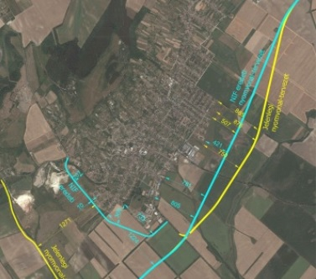
Jelenlegi nyomvonal

Slide 52
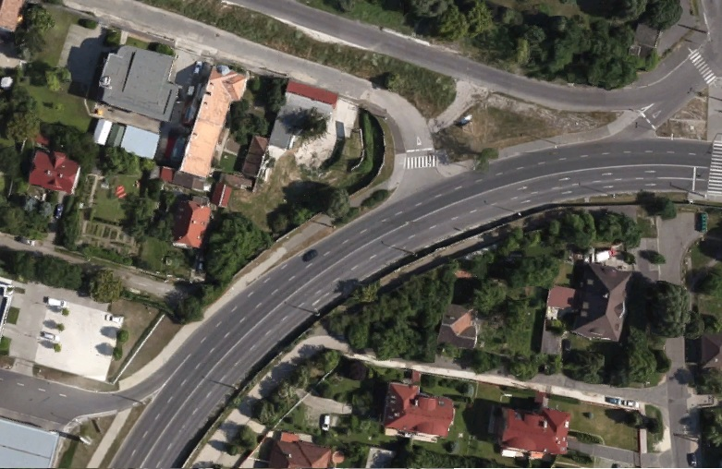
Precedensek

Slide 53
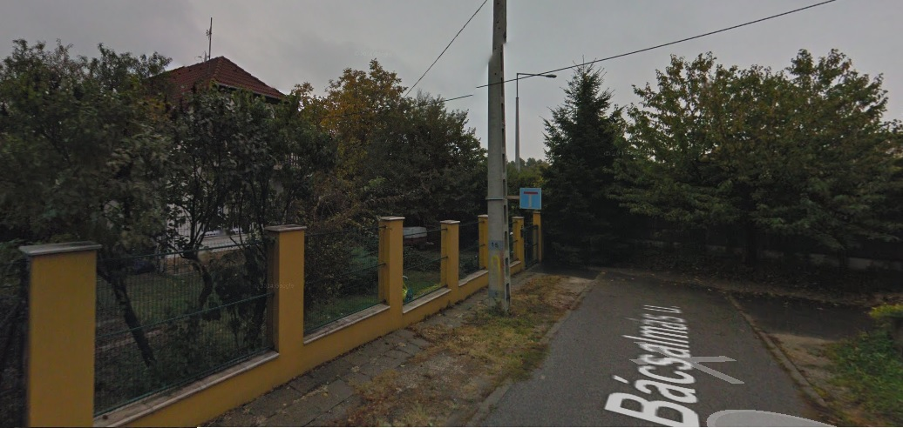

Slide 54
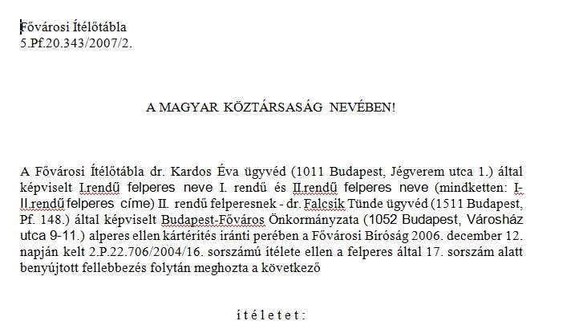

Slide 55
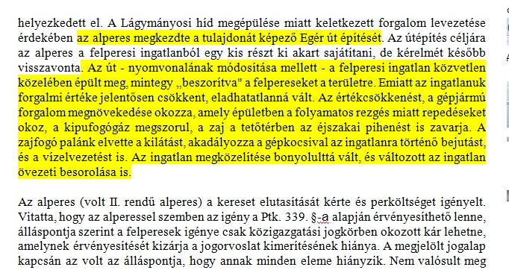

Slide 56
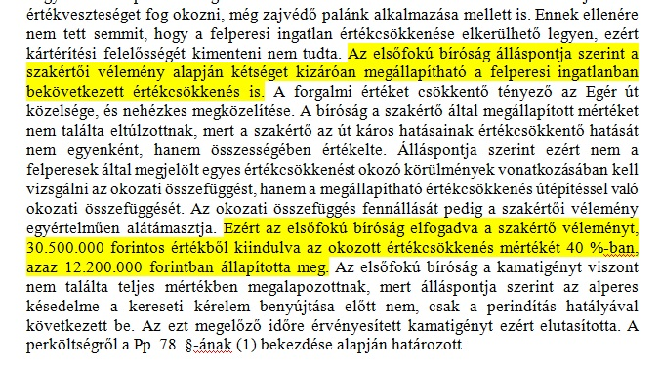

Slide 57
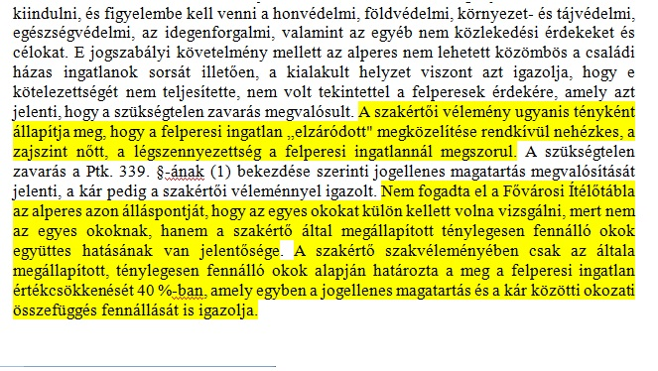

Slide 58
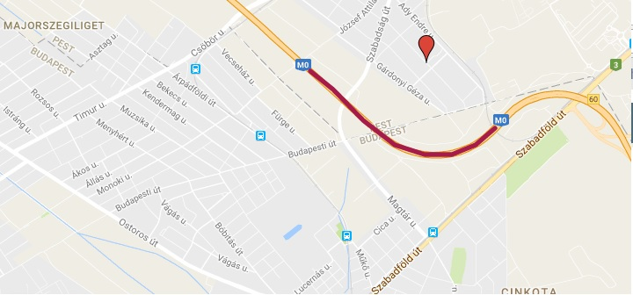
M0 autópálya Csömör és Árpádföld közötti szakasza

Slide 59
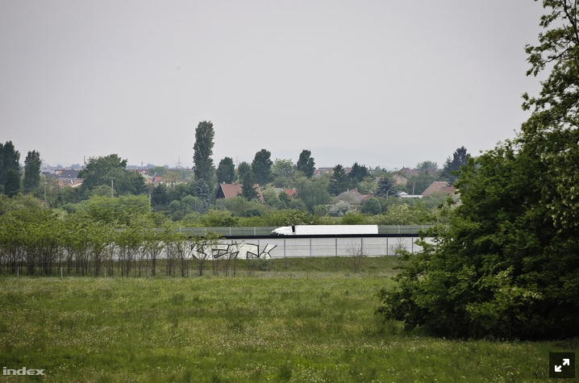

Slide 60
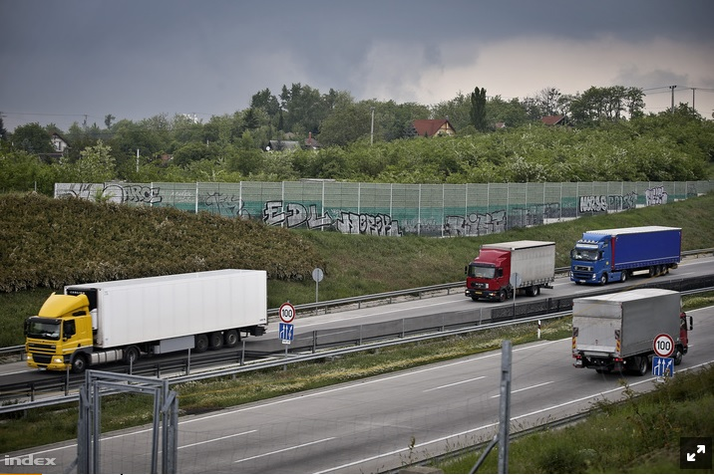

Slide 61
2008-ban elkezdték építeni az M0 körgyűrű csömöri szakaszát
2010-ben a helyiek pertársasága ( 80 lakóingatlan tulajdonosai ) beperelték az állami utat építtető Nemzeti Infrastruktúra Fejlesztő Zrt.-t és a Közlekedési Koordinációs Központot.
A bíróság megállapította, hogy az út „szükségtelenül” zavarja a felpereseket.
Annak ellenére, hogy az utat a házaktól 200 méterre vezették és mellé erdősávot is telepítettek a tulajdonosoknak 4-6 millió Ft kártérítést ítéltek meg ingatlanonként attól függően, hogy ingatlanjaik hol helyezkednek el az úthoz viszonyítva.

Slide 62
A bíróság a 154 felperesnek összesen 350 452 100 forint kártérítést és 132 396 556 forint késedelmi kamatot ítélt meg
Az ügyben már a Kúria is a csömöriek javára döntött, de tudomásom szerint a kártérítés kifizetése még nem történt meg

Slide 63
Köszönöm a figyelmet!

